Slide 1
Соціальні та політичні проекти
Розмаїтий Дмитро, 9-Б клас

Slide 2
«Свобода слова»
«Велика політика з Євгенієм Кисельовим»
«Шустер LIVE»
«Гроші»
«Один за всіх»
«Детектор брехні»

Slide 3
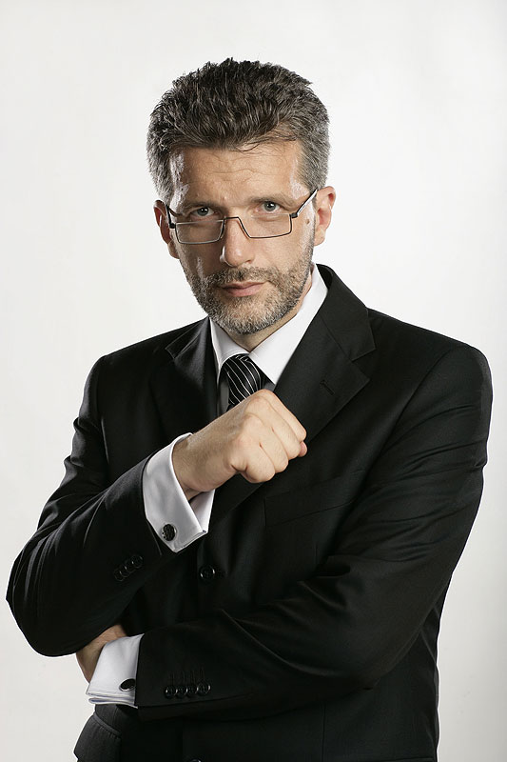
«Свобода слова»
"Свобода слова" - концептуально нове для українського телебачення інтерактивне ток-шоу. Ведучий цієї суспільно-політичної програми - відомий журналіст Андрій Куликов.
У "Свободі слова" обговорюється найбільш актуальна, гаряча тема тижня, подія, котра виноситься у заголовки новин та газет.

Slide 4

Учасниками програми стають безпосередньо задіяні у події тижня: відомі політики, чиновники, відповідальні за прийняття найважливіших рішень у житті країни, діячі культури та звичайні громадяни біля "відкритого мікрофона". Головні герої "Свободи слова" - це завжди яскраві особистості, неординарні думки, жорстка позиція та вміння відстоювати її в суперечці.

Slide 5

"Свобода слова" - головне суспільно-політичне ток-шоу на каналі ICTV. Прем'єра програми відбулася 14 вересня 2001 у Росії на телеканалі НТВ. В ефірі вийшло більше 100 випусків програми. "Свобода слова" двічі номінувалась на премію Національної Телевізійної Академії Росії. У 2004 році стала переможницею ТЕФІ у номінації "Ток-шоу".

Slide 6
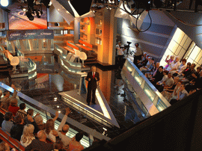
З вересня 2005 року "Свобода слова" виходить в Україні. В березні 2006 року програму відзначено найвищою нагородою в галузі журналістики "Золоте перо" у номінації "Краща політична програма телебачення". А вже у серпні "Свобода слова" стає володарем премії "Телетріумф", перемагаючи у номінації "Ток-шоу".
"Свобода слова" виходить у прямому эфірі щоп'ятниці о 21:30. Тривалість програми 2 год. 30 хвилин.

Slide 7
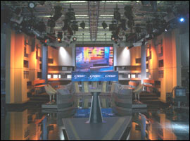
Тест-группа
Усі глядачі у студії - а їх 100 чоловік з усіх областей України - активні учасники унікального соціологічного експерименту в прямому ефірі.
Вперше в історії телебачення у програмі "Свобода слова" застосовується нова інтерактивна технологія, яка дозволяє у режимі реального часу стежити за реакцією країни на події, що відбуваються у студії.

Slide 8
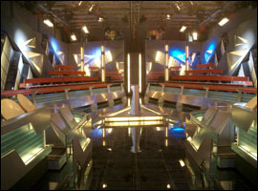
Аудиторія "Свободи слова", підібрана незалежними від ICTV соціологами, відображає населення країни за соціально-демографічним показниками. Таким чином, думка нашої аудиторії репрезентативно подає точку зору всіх громадян України.

Slide 9
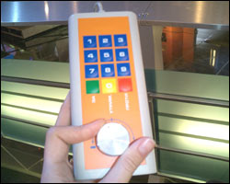
Пульт
В руках у кожного учасника тест-групи електронний пульт.
Повертаючи коліщатко пульта, учасники тест-групи фіксують свою реакцію на події, що відбуваються у студії.
Комп'ютер отримує інформацію з кожного пульта двічі на секунду і перетворює її на графік.
Крива графіка показує середню думку всіх членів тест-групи.

Slide 10
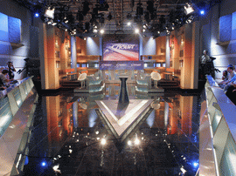
Позитивна чи негативна реакція аудиторії на ідею, подію, висловлювання, персону, ведучого - все, що відбувається у студії цієї миті, негайно відображається на графіку симпатій-антипатій. Більше того, графік відтворює не просто позитивну чи негативну реакцію аудиторії, але й ступінь підтримки або неприйняття: криві коливаються від байдужості до ненависті, від ненависті до фанатизму.

Slide 11
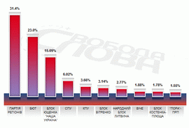
Також проводиться голосування за темою, за ключовим питанням програми, виявляючи принципову позицію телеглядачів. Результати голосування виводяться на екран у вигляді діаграми. Голосування відбувається на початку та наприкінці програми. Порівняння результатів голосування дає можливість побачити, чи змінилася позиція аудиторії в ході дискусії.

Slide 12
Драматургія
Тема розкривається у зіткненні двох протилежних точок зору. Кожна сторона представлена двома головними героями, експертною групою та групою підтримки. Усі вони розташовуються на трибунах одне проти одного.
У результаті голосування по основному питанню програми глядачі студії поділяються на дві групи. Спільну думку кожного з них можна побачити на двох кривих графіка.

Slide 13
Бліц-опитування
Запитання головним героям, яке розкриває конфлікт сторін.

Slide 14
Перший раунд
До центрального мікрофона почергово виходять обоє головних героїв, які представляють різні позиції. Головним героям ставлять запитання лише з трибун опонентів. Стінка на стінку.

Slide 15
Другий раунд
До центрального мікрофона виходить по черзі друга пара головних героїв-опонентів. Другий раунд передбачає розгляд інших аспектів теми програми.

Slide 16
Фінал
На екран виводиться графік усієї програми. За допомогою комп'ютера визначаються висловлювання, які отримали найбільш позитивну та найбільш негативну оцінку аудиторії. Авторам цих висловлювань ведучий надає слово для підбиття підсумків.

Slide 17

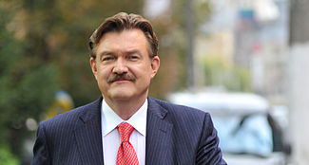
«Велика політика з Євгенієм Кисельовим»
Політична програма, яка виходила в ефір протягом 2009 — 2012 років щоп'ятниці нателеканалі «Інтер». Трансляція ток-шоу відбувалась у прямому ефірі. Час виходу програми періодично змінювався. Першого сезону програма виходила о 21:30, другого сезону — о 22:33, третього і четвертого — о 23:00.

Slide 18

Проект передбачає створення популярної телевізійної програми для обговорення найактуальніших суспільно-політичних проблемУкраїни. Жанр програми — ток-шоу.
Підготовку та проведення окремих випусків ток-шоу здійснювалась за однією з таких схем:
обговорення поточних подій;
спеціальні/тематичні випуски.

Slide 19
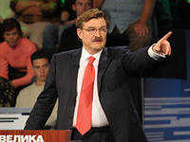
Категорії учасників
ведучий програми Євгеній Кисельов;
10 головних учасників програми;
за потреби — спеціально запрошені фахівці, яким даватимуть місця в перших рядах глядацької аудиторії;
аудиторія в студії — до 100 осіб.
  Також участь у програмі принагідно брали гості з-за кордону та з різних регіонів України.

Slide 20

«Шустер LIVE» — популярна в Україні незалежна суспільно-політична телепрограма. Виходила на телеканалі ТРК Україна (з 5 вересня2008 року по 24 грудня 2010 року) та на телеканалі «Перший національний» (з 21 січня 2011 по 15 лютого 2013 року). З 22 лютого 2013 року виходить на каналі «Інтер».
Тривалість програми — чотири з половиною години.
З 5 вересня 2008 до 11 червня 2010 виходила також на телеканалі ТРК Україна з понеділка по четвер (тривала одну годину).

Slide 21
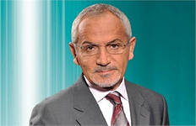
Ведучі і хронікери
Ведучі: Савік Шустер та Василіса Фролова (в деяких ефірах).
VJ-коментатор: Петро Мага.
Хронікери: Іванна Коберник, Мустафа Найєм, Анна Дегтярьова, Валід Арфуш, Євген Кисельов, Олеся Бацман, Ірена Карпа, Петро Бурковський, Вікторія Сюмар (2009).

Slide 22
Мета
Мета програми — найбільш повно розкрити інформаційну картину дня в унікальному для українського телеринку форматі.
Девіз програми:
«Прямий ефір — це свобода».

Slide 23
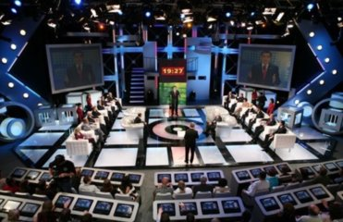
Формат програми
Формат програми — це суспільно-політичне ток-шоу за участі відомих політиків, політологів, журналістів, діячів мистецтва, громадських активістів тощо. У програмі підводяться підсумки найважливіших подій тижня. Запрошені гості сидять у дві лінії розташовані одна проти одної, та розсаджуються, зазвичай, за приналежністю до політичних сил чи позицією щодо обговорюваних питань. Між двох рядів гостей програми розташовується головний мікрофон, до якого запрошуються ті чи інші гості.

Slide 24
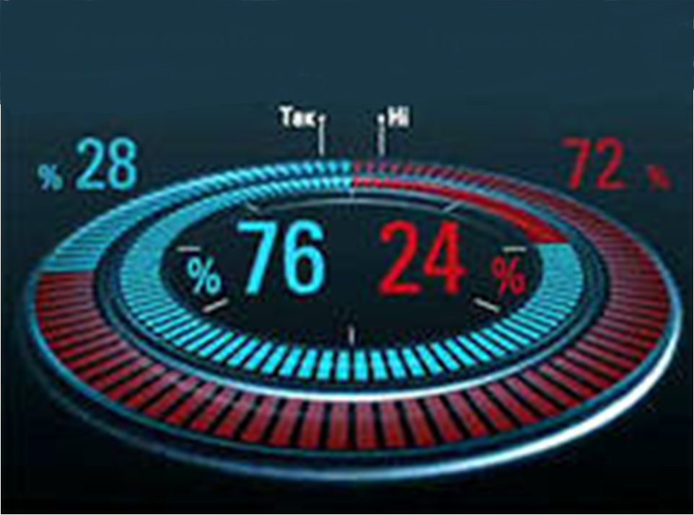
Програма проходить у власній студії із аудиторією, що являє собою соціологічну вибірку та відображає структуру населення України. Опитування аудиторії під час ефіру дозволяють досить точно визначити позицію українських громадян щодо обговорюваних питань. Протягом усієї програми глядачі у студії також постійно голосують щодо того, чи підтримують вони слова поточного мовця чи ні. Частки присутньої аудиторії за позицією щодо поточних слів гостя відображується у кутку екрану.

Slide 25
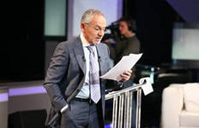
Програма має ряд інших унікальних особливостей. Одна з них — це VJ-коментатор, головне завдання якого — читати повідомлення, які надсилають телеглядачі на електронну адресупрограми, а також слідкувати за новинами на інших телеканалах та повідомляти їх глядачам.

Slide 26
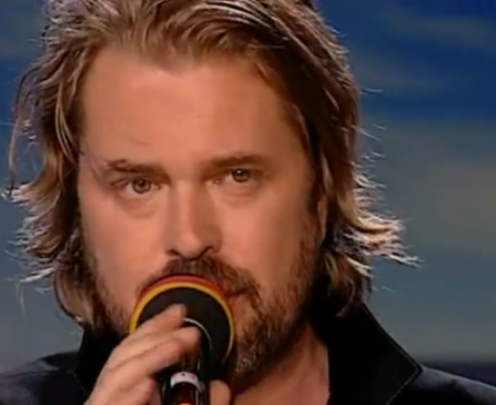
Іншою особливістю ток-шоу є музична кінцівка, під час якої виступають відомі в Україні та світі виконавці. Зокрема, у програмі виступали Ніна Матвієнко, Світлана Лобода, Юрій Андрухович та гурт Karbido, Тіна Кароль, шведський гурт Vacuum та ін.
Випуски програми «Шустер LIVE», що до 11 червня 2010 року виходили з понеділка по четвер, висвітлювали головні теми дня, які обговорював Савік Шустер разом із гостями в студії.

Slide 27

«Гроші»
«Гроші» — спецпроект соціальних розслідувань телеканалу 1+1. Журналісти викривають хабарників, розслідують економічні зловживання та на собі перевіряють, як діють різноманітні шахрайські схеми. Репортери працюють під прикриттям, ведуть приховані зйомки, перевіряють версії та показують зсередини, хто насправді заробляє на людських бідах.
Програму створює департамент журналістських розслідувань телеканалу 1+1.

Slide 28
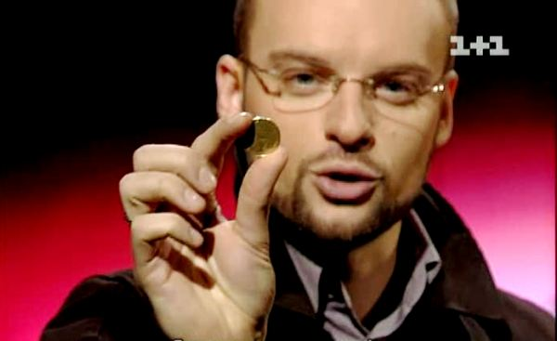
Історія
Перший випуск програми «Гроші» вийшов в ефір 23 жовтня 2010 року. Її ведучим став Олег Дейнека. Після звільнення Дейнеки у січні 2012 року програму вели почергово самі журналісти.
З вересня 2012 року ведучий програми Жан Новосельцев

Slide 29
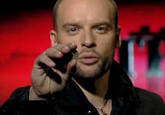
Як створюють програму
Чи дійде розслідування до ефіру, залежить перш за все від того, наскільки серйозні докази вдалося знайти журналістам. «Дуже багато людей у цій країні тільки й чекає, щоб ми помилилися», — говорить головний редактор департаменту журналістських розслідувань каналу 1+1 Максим Сухенко, коментуючи можливість судових позовів. Тож розслідування має бути проведено «чисто», в рамках закону, а висновки повинні спиратися на перевірену інформацію. Кожне розслідування «Грошей» починається з офіційних запитів до правоохоронних органів.

Slide 30
Резонансні розслідування
Журналіст влаштувався охоронцем у ТРЦ «Караван», де В'ячеслав Мазурок вчинив смертельну стрілянину.
Крадіжки речей на «Укрпошті».
Про піраміду МММ в Україні.
Хто і як наживається на тюрмах та ув'язнених.
Викрадення органів: як працюють чорні трансплантологи.
Як даїшники і «швидка» підробляють таксистами.
Журналістське «полювання» на педофілів.
В Україні працює ціла індустрія підставних свідків.
Українці позбавляються від родичів, запроторюючи їх у заклади для лікування від «одержимості демонами».
  Ці та інші сюжети можна подивитися на офіційному сайті «Грошей»

Slide 31

«Один за всіх»
«Один за всіх» - це ток-шоу власного виробництва телеканалу СТБ.
У кожному випуску програми піднімаються дві теми, котрі схвилювали громадськість і котрі варті детального висвітлення. Відверті історії героїв у студії коментуватимуть експерти і глядачі, а ведучий-психолог ставитиме себе на місце кожного учасника дискусії, підказуючи правильне рішення.

Slide 32
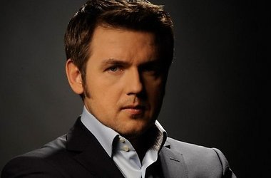
Ведучий проекту – психолог Дмитро Карпачов.
«Аналізуючи резонансні історії, ми на чужих помилках хочемо навчити глядачів більш усвідомлено ставитись до життя, – розповідає ведучий. – Мені необхідно бути суворим ведучим, аби довести: не можна бути байдужим до проблем, необхідно нести відповідальність за власне життя і не боятись його змінювати».

Slide 33
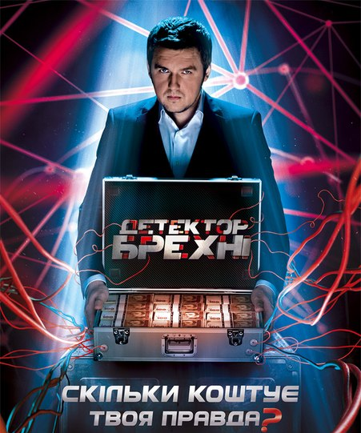

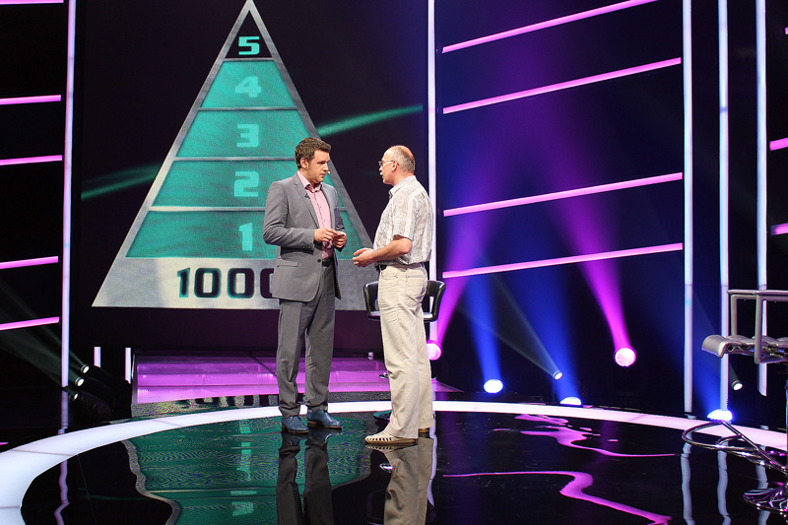
«Детектор брехні»
«Детектор брехні» - це українська адаптація британського формату The Moment of Truth (компанія Shine TV).
Герої програми - люди, драматичні життєві історії яких для більшості близьких є таємницею, а для суспільства, як правило, табу. Учасникам експериментального психологічного проекту «Детектор брехні» доведеться правдиво відповідати на складні, а часом і неприємні запитання на довільні теми, в тому числі й такі, які стосуються їхнього приватного життя.

Slide 34

Розповісти правду про себе потрібно на детекторі брехні (поліграфі) в присутності рідних або близьких. За кожен блок відвертих відповідей герой отримує від 5000до 150 000 грн. «Дозувати» правду й, відповідно, розмір виграшу учасник зможе самостійно, перервавши гру перед наступним запитанням.

Slide 35

Перебіг раунду
Герой сідає на поліграф, і йому ставлять відверті запитання з історії його життя. У студії присутні родичі, близькі героя або люди, замішані в його історії, які реагують на відповіді й коментують їх. Головна умова - відвертість.
Якщо детектор викриває героя в брехні, він припиняє гру, і вся виграна сума згоряє.

